Slide 1
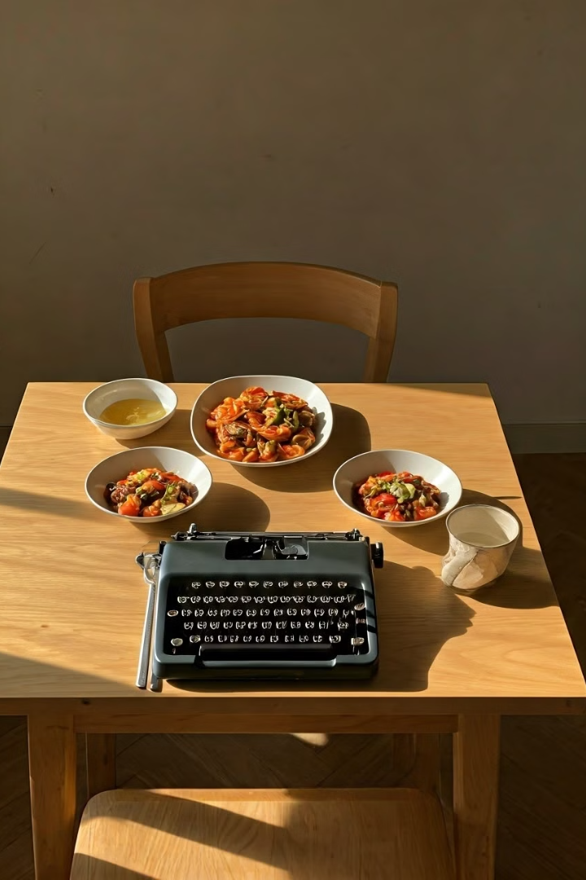

인간은 왜 하루 3끼를 먹는가?
하루 세 끼의 기원과 과학적 근거를 탐구하는 발표입니다.
김태민, 2025년 3월 12일
작성자: 태민 김

Slide 2
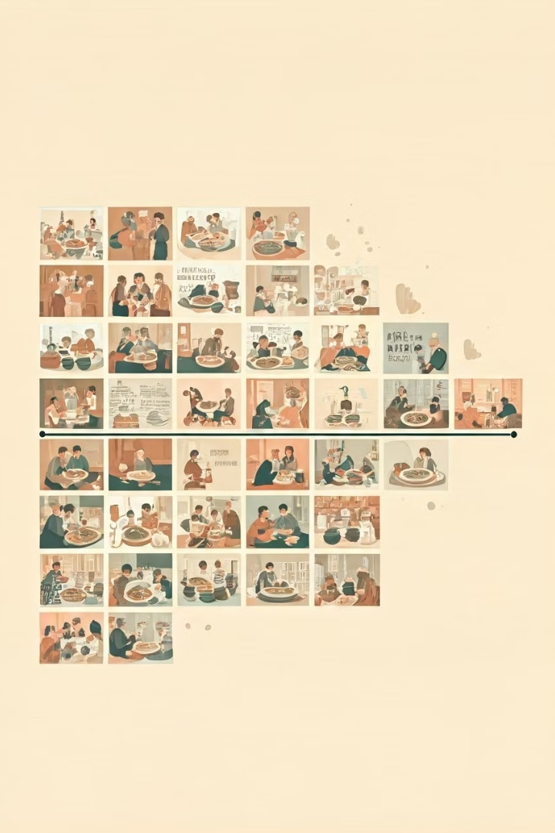
서론
1
현대 사회의 당연한 습관
2
과거의 다른 식습관
하루 3끼는 현대인의 당연한 식습관으로 자리잡았습니다.
과거에는 3끼 문화가 일반적이지 않았습니다.
3
다각적 분석
하루 3끼가 정착된 이유를 역사적, 사회적, 과학적으로 분석해보겠습니다.

Slide 3

역사적 배경
1
고대 사회
농경 이전 수렵 채집 사회에서는 식사가 일정하지 않았습니다. 먹을 수 있을 때 먹고, 단식과 폭식을 반복했습니다.
2
중세 유럽
9세기 이전에는 하루 2끼(아침과 저녁) 문화가 정착되었습니다. 교회에서는 과식을 금하며 절제된 식습관을 장려했습니다.
3
산업 혁명 이후
18~19세기 산업 혁명과 함께 규칙적인 식사 시간이 필요해졌습니다. 아침, 점심, 저녁 형태로 3끼 문화가 자리 잡았습니다.

Slide 4
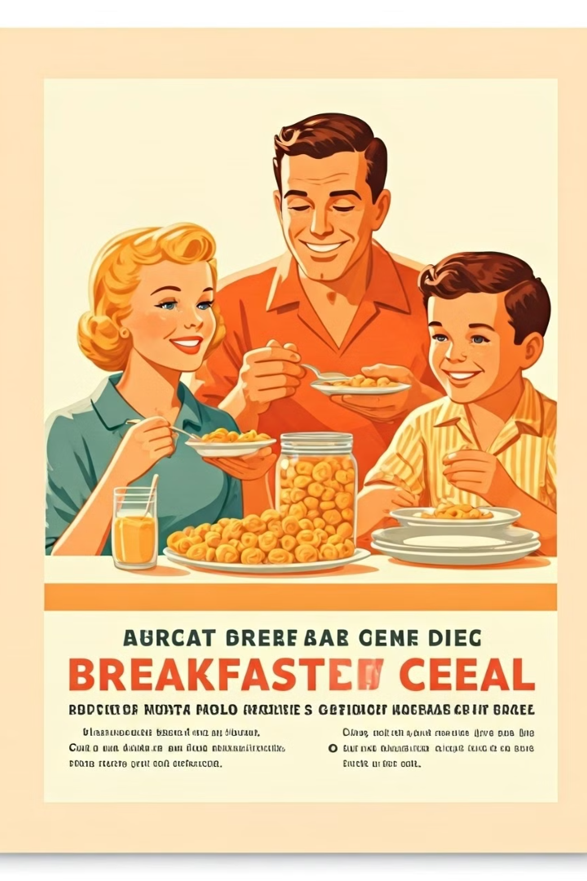



사회적 요인
산업화와 근무 시간
문화적 요인
미디어와 광고의 영향
공장 노동자들에게 정해진 식사 시간이 필요해졌습니다. 3교대 근무 체계와 함께 3끼 문화가 공식화되었습니다.
서구 국가들이 하루 3끼를 '표준적이고 건강한 식습관'으로 홍보했습니다. 동아시아에서도 근대화 과정에서 3끼 식사가 보편화되었습니다.
식품 회사들이 '하루 3끼가 건강에 좋다'는 마케팅을 활용했습니다. 아침 식사의 중요성을 강조하는 광고가 증가했습니다.

Slide 5

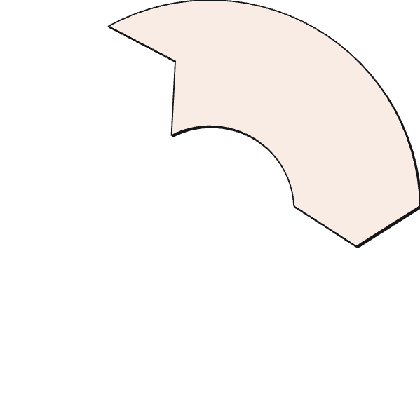
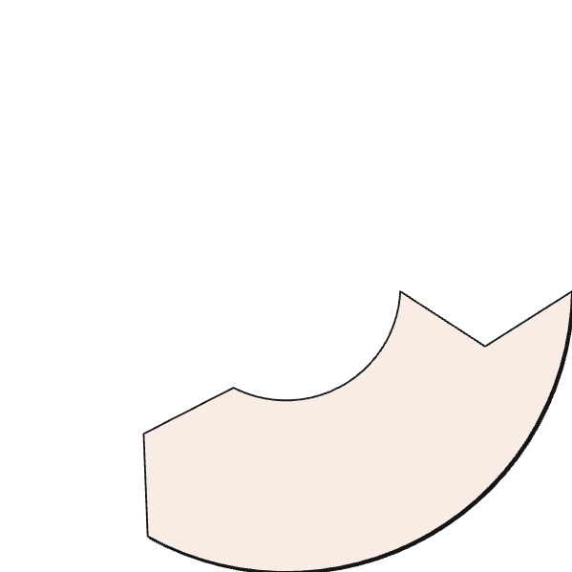
생리학적 이유
혈당 조절
2
공복 시간이 길어지면 혈당이 급격히 떨어집니다.
인체의 대사 리듬
1
우리 몸은 일정한 패턴으로 에너지를 소비합니다.
소화 기능 최적화
3끼로 나누어 먹으면 소화기관이 효율적으로 작동합니다.
3
규칙적인 식사는 대사율을 안정적으로 유지하는 데 도움을 줍니다. 3끼를 통해 혈당을 균형 있게 유지할 수 있습니다.

Slide 6
현대 과학의 관점
간헐적 단식
칼로리 섭취와 건강
식습관의 개인차
최근 연구에 따르면 하루 2끼 또는 1끼를 먹는 '간헐적 단식'이 건강에 긍정적인 영향을 줄 수도 있습니다. 개인마다 효과가 다르며, 장기적인 연구가 필요합니다.
하루 3끼를 먹되, 영양 균형을 고려하는 것이 중요합니다. 3끼를 먹어도 과식하거나 가공식품 위주의 식단은 건강에 해롭습니다.
현대인들은 생활 방식에 따라 2끼 또는 4끼 이상을 선택하기도 합니다. 개인의 대사 상태와 활동량에 맞춰 유연한 식사 패턴을 유지해야 합니다.

Slide 7
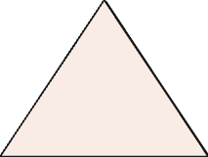
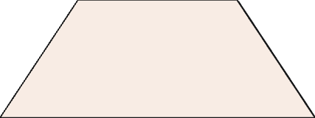
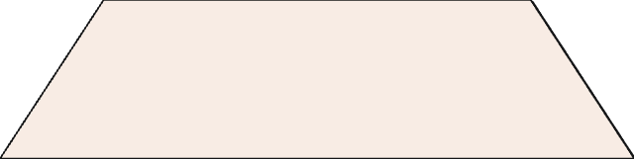
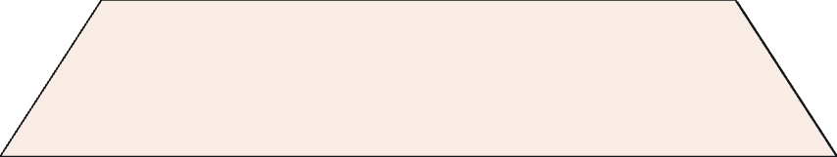
결론
개인 맞춤형 식습관
1
라이프스타일에 따른 유연한 조절
생리학적 요인
2
대사 리듬과 소화 기능
사회적 요인
3
산업화와 문화적 영향
역사적 요인
4
산업 혁명과 노동 패턴
하루 3끼는 역사적, 사회적, 생리학적 요인이 결합된 결과입니다. 중요한 것은 균형 잡힌 영양 섭취와 규칙적인 식사 패턴 유지입니다.

Slide 8




참고자료 및 Q&A
연구 논문, 역사적 기록, 영양학 자료를 참고했습니다. 질문이 있으시면 지금 말씀해 주세요.

Slide 9

감사합니다
연락처
추가 자료
김태민 / email@example.com
발표 자료는 웹사이트에서 다운로드 가능합니다.
다음 연구
다양한 문화권의 식사 패턴 비교 연구를 진행할 예정입니다.

